Slide 1
ক্লাসের শুরুতে সকলকে তাজা ফুলের ফুলেল শুভেচ্ছা।

Slide 2
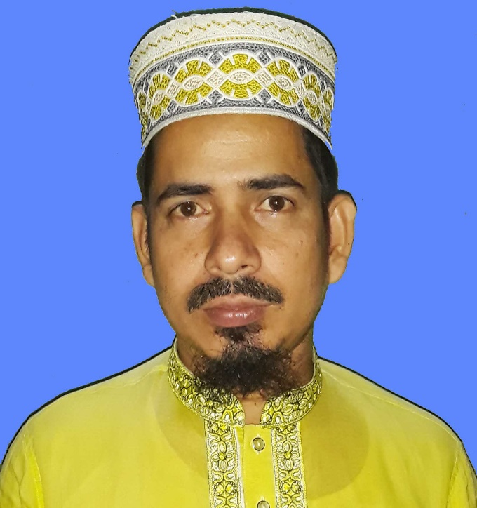
মোঃ আরিফুল কবির
প্রভাষক
ইসলামের ইতিহাস ও সংস্কৃতি
চাপুইর ইসলামিয়া আলিম মাদ্রাসা
ভাতশালা,সদর, ব্রাহ্মণবাড়িয়া।
দূরালাপনীঃ০১৭৯১০০৭৬৬৭
arifulkabir182@gmail.com

Slide 3
শ্রেণীঃ আলিম ১মবর্ষ
বিষয়ঃ ইসলামের ইতিহাস
অধ্যায়ঃ দ্বিতীয়
পরিচ্ছেদঃ ষষ্ঠ
ঘন্টাঃ তৃতীয়
সময়ঃ ৪৫মিনিট।

Slide 8
হোদায়বিয়ার সন্ধি

Slide 9
এ পাঠ শেষে শিক্ষার্থীরা যা যা জানতে পারবে...
হোদায়বিয়ার সন্ধি কী তা বলতে পারবে;
হোদায়বিয়ার সন্ধি কেন অনুষ্ঠিত হয়েছিল তা অনুভব করতে পারবে;
হোদায়বিয়ার সন্ধি কাদের মাঝে অনুষ্ঠিত হয়েছিল তার সঠিক ধারণা লাভ করবে;
হোদায়বিয়ার সন্ধির ফলে ইসলাম প্রচারের পথ সুগম হয়েছিল তা বিশ্লেষণ করতে পারবে।

Slide 10
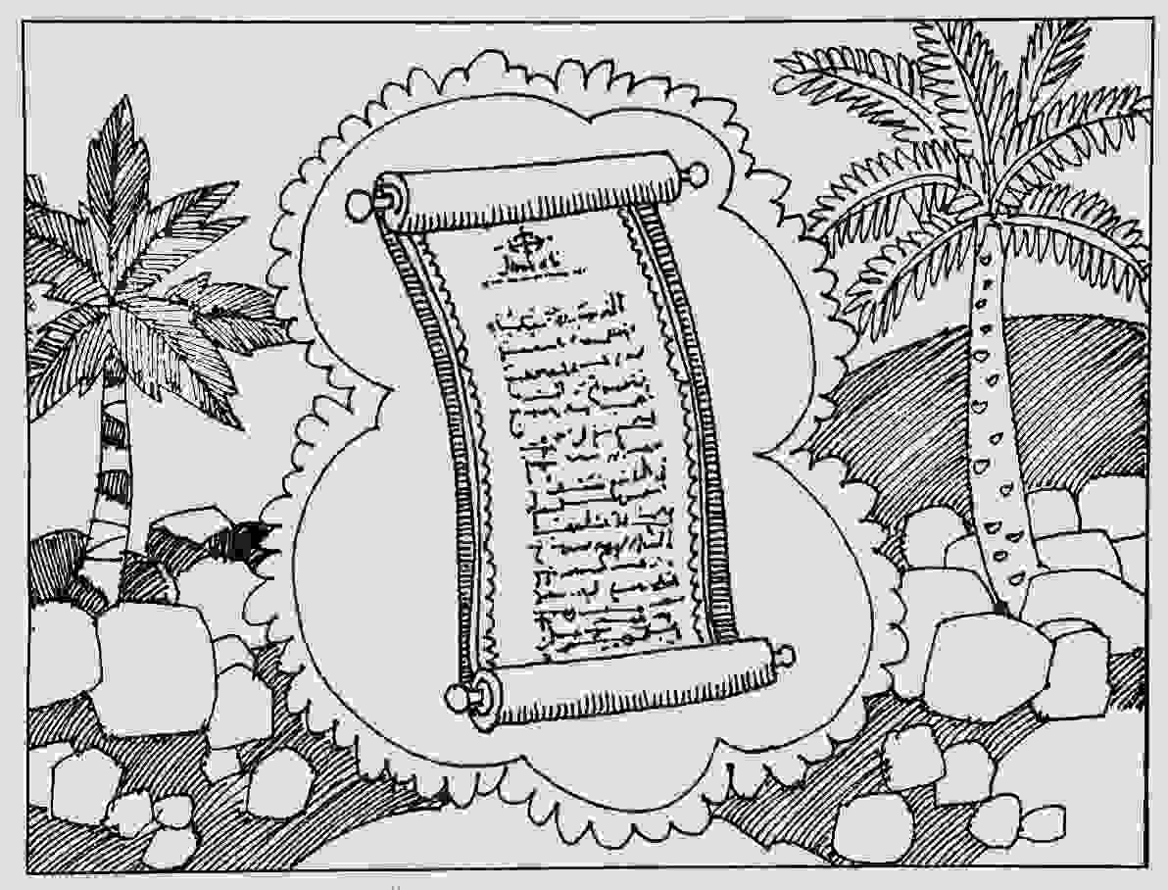

Slide 11
আল্লাহর নির্দেশে ,ইসলাম প্রচারের সার্থে মক্কা থেকে মদীনায় গমণ করে সেখানে ছয় বছর অতিক্রম করে মুহাজিররা জন্মভূমির মায়ায় ব্যাকুল হয়ে পরে, তাই নিজ মাতৃভূমি দর্শনের জন্য ও হজ্জ পালনের জন্য ১৪০০ সাহাবা নিয়ে হজ্জের পোশাক পরিধান করে ও কুরবানীর পশু সাথে নিয়ে মক্কার উদ্দেশ্যে রওয়ানা হয়ে হুদায়বিয়া নামক কুপের নিকট পৌঁছালে মক্কার কুরাইশরা খালিদ ও ইকরামার নেতৃত্বে পথ গতিরোধ করার জন্য বাধাঁ দেয় ফলে সেখানে অনেক আলোচনার পর এক সন্ধি স্থাপিত হয় ইহায় ইতিহাসে হুদায়বিয়ার সন্ধি নামে পরিচিত।

Slide 13
মক্কার কুরাইশ ও মদীনার মুসলমানদের সাথে দীর্ঘদিন ধরে সংঘর্ষের মীমাংসার জন্য এবং সাময়িক সামরিক উত্তেজনা প্রশমনের জন্য হোদায়বিয়ার সন্ধি অনুষ্ঠিত হয়।

Slide 14
হোদায়বিয়ার সন্ধির প্রধান শর্তাবলি
এই বছর(৬২৮খ্রিঃ) মুসলমানগণ হজ সম্পাদন না করে মদিনা প্রত্যাবর্তন করবে।
কুরাইশ ও মুসলমানদের মধ্যে আগামী দশ বছর পর্যন্ত যে কোন প্রকার যুদ্ধ বিগ্রহ বন্ধ থাকবে।
যদি মুসলমানগণ ইচ্ছা করে তা হলে তিনদিনের জন্য পরের বছর মক্কায় হজ পালনের উদ্দেশ্যে আগমণ করতে পারবে । মুসলমানগণ অবস্থানকালে কুরাইশগণ মক্কা নগরী ছেড়ে অন্যত্র আশ্রয় নিবে।
আগমণ কালে মুসলমানগণ শুধুমাত্র আত্নরক্ষার জন্য কোষবদ্ধ তরবারি ব্যতীত অন্য কোন মরণাস্ত্র আনতে পারবে না ।
আরবের যে কন গোত্রের লোক মুহাম্মদ (দঃ) বা কুরাইশদের সাথে সন্ধিসূত্রে আবদ্ধ হতে পারবে।
মক্কার কোন নাবালক তার অভিভাবকের অনুমতি ব্যতীত মুসলমানদের দলে যগদান করতে পারবেনা ,করলে তাকে ফেরত দিতে হবে।
সন্ধির শর্তাবলি উভয় পক্ষকে পরিপূর্ণভাবে পালন করতে হবে।

Slide 16
প্রঃ পবিত্র কুরআনে ফাতহুম মুবীন বলে কাকে ইশারা করা হয়েছে?
উঃ হোদায়বিয়ার সন্ধিকে ।
প্রঃ হোদায়বিয়ার সন্ধির সময় কতজন মুসলমান উপস্থিত ছিলেন?
উঃ ১৪০০ জন সাহাবি।
প্রঃ হুদায়বিয়া কিসের নাম?
উঃ একটি কূপের নাম।
প্রঃ হিজরীর কোন সনে হোদায়বিয়ার সন্ধি অনুষ্ঠিত হয়?
উঃ ষষ্ঠ হিজরীতে।
প্রঃ বা’ইয়াত আশ-শাজারাহ কী?
উঃ হযরত উসমান (রাঃ) এর মুক্তির জন্য/ হত্যার প্রতিশোধের জন্য শপথ।

Slide 18
হোদায়বিয়ার সন্ধির ফলে মাত্র দুই বছরেই মুসলমানদের সংখ্যা অনেক গুণ হারে বৃদ্ধি পেয়েছিল যা সত্যিই এক অবিস্মরণীয় ফলাফল। এর উপর একটি অনুচ্ছেদ তৈরি করবে ।

Slide 19
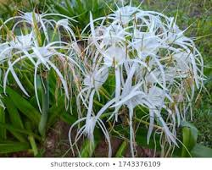

Slide 20
অশেষ ধন্যবাদ সকল ছাত্র-ছাত্রীদের সাথে থেকে ক্লাস উপভোগ করার জন্য।

